Slide 1
ATT MOTVERKA HEDERSRELATERAT VÅLD OCH FÖRTRYCK

Slide 2
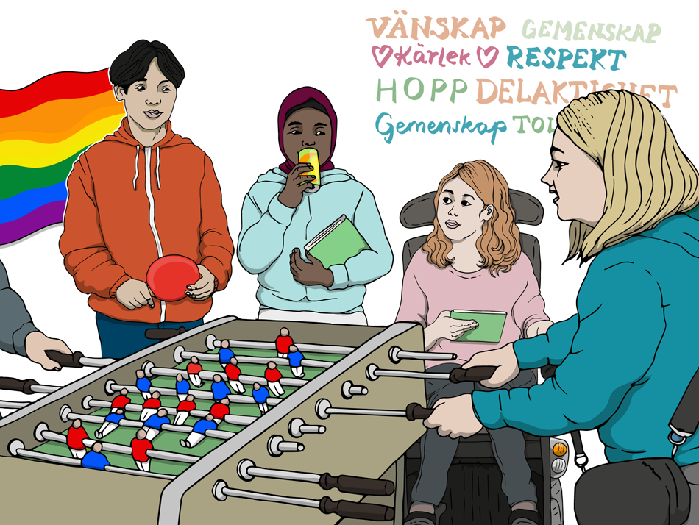
Arbeta i öppen fritidsverksamhet med hedersrelaterat våld och förtryck

Slide 3
Hur kan vi arbeta med att motverka
och upptäcka hedersrelaterat våld
och förtryck på en mötesplats?

Slide 4
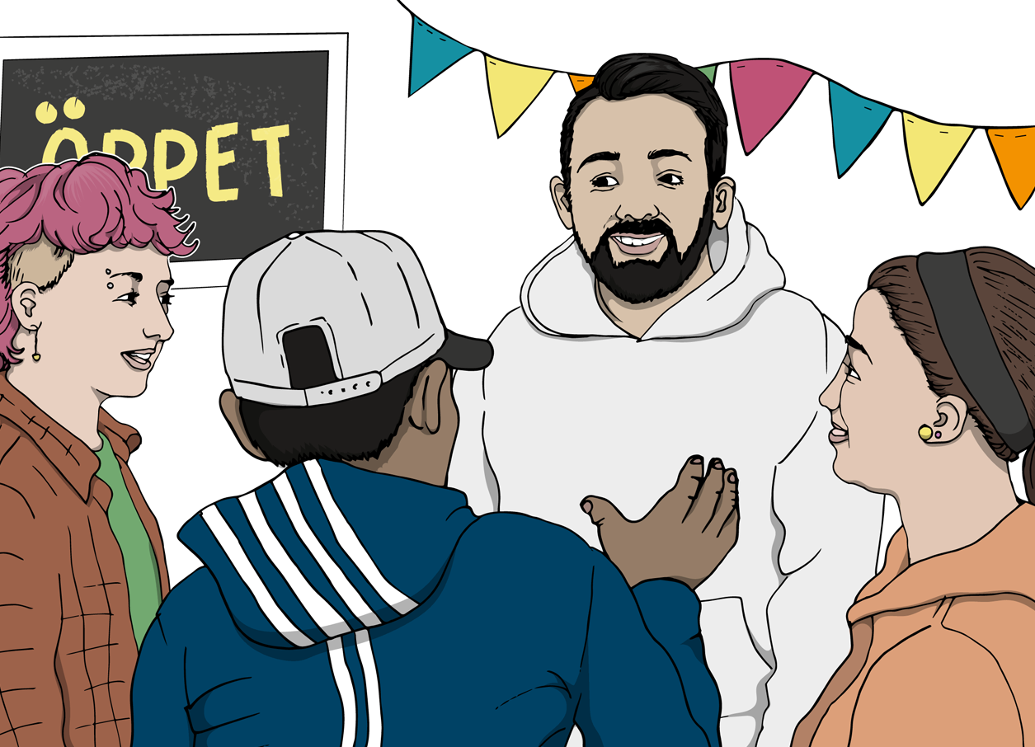
Just heder är det komplext att arbeta med. Vi vet hur vi ska hantera om orosanmälan behövs, men många blir hedersförtryckta, speciellt tjejer, som t.ex. att de inte får vara med vem de vill. Vi vet inte alltid hur vi ska göra där, orosanmälan kan göra situationen värre. Det är offret vi jobbar med när det kommer till heder, men vi borde ju jobba med våldsförövarens beteende. Det blir fel.
Notes:
Citat från yrkesverksam.

Slide 5
Det kan ta lång tid att bygga upp förtroende hos unga, men det kan raseras på två sekunder.
Notes:
Citat från yrkesverksam.

Slide 6
Innehåll
Del 1
Syfte och mål
Definitioner och begrepp
Del 2
Din och den öppna fritidsverksamhetens roll i det våldsförebyggande arbetet mot hedersrelaterat våld och förtyck
Del 3
Samtalsstöd
Del 4
Rutiner för att upptäcka och motverka hedersrelaterat våld och förtryck
Del 5
Samverkan och kontaktuppgifter till andra aktörer

Slide 7
Syfte och mål Definitioner och begrepp
Del 1

Slide 8
Syfte och mål med materialet
Syftet med materialet är att vi som blivande fritidsledare ska reflektera och diskutera hur vi kan arbeta med att upptäcka och motverka hedersrelaterat våld och förtryck.
Det långsiktiga målet är att möjliggöra fler trygga miljöer på ungas fritid, att bidra till att stärka ungas rätt till en meningsfull och utvecklande fritid samt till ett liv fritt från hedersrelaterat våld och förtryck.

Slide 9
Du ska veta hur du bör
agera om du upptäcker
hedersrelaterat våld
och förtryck
Det är viktigt att
ha kunskap om
våldets uttryck
Du kan göra skillnad!
Notes:
Läs budskapen för deltagarna. Detta är huvudbudskapen för utbildningen.

Slide 10
Vad är hedersrelaterat våld och förtryck? Definitioner och begrepp
Inledande reflektion
Notes:
Reflektionsrunda, prata två och två alternativ jobba med mindmap.

Slide 11
Om hedersrelaterat våld och förtryck
Hedersrelaterat våld och förtryck är våld och hot som begränsar en persons handlingsutrymme
Hedersrelaterat våld och förtryck är kopplat till hedersnormer som bygger på starka patriarkala eller heteronormativa föreställningar.
Hedersnormerna grundar sig i en föreställning om heder.
Individens intresse är underordnat familjens intresse.
Det handlar om att upprätthålla gemensamma normer och värderingar som råder inom familjen/släkten/kollektivet.
Flickor, men även pojkar begränsas i sina liv och utsätts för påtryckningar och våld som syftar till att upprätthålla familjens kontroll över individen.
För de individer som försöker trotsa kontrollen kan följderna bli allvarliga.

Slide 12
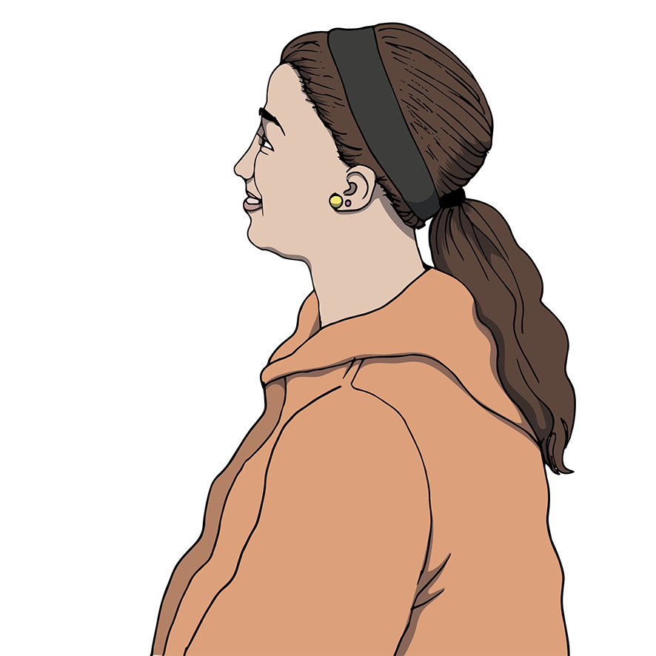
Om hedersrelaterat våld och förtryck
Barn och unga
som lever i
hederskontext är
en grupp med
ökad risk för
utsatthet för våld.
Hedersrelaterat våld och förtryck kan pågå under hela livet och kan handla om exempelvis följande:
Inte rätt att själv välja partner
Inte rätt att själv välja sociala kontakter utanför familjen
Vara begränsad i val av fritidsaktiviteter
Vara begränsad i val av klädsel
Vara begränsad i val av studier, arbete och bostad
Tvingas ingå barn- eller tvångsäktenskap
Hot och våld, inklusive dödligt våld

Slide 13
Har du stött på hedersrelaterat våld och förtryck?
Reflektion
Notes:
Reflektionsrunda, samtal i grupp eller liknande.

Slide 14
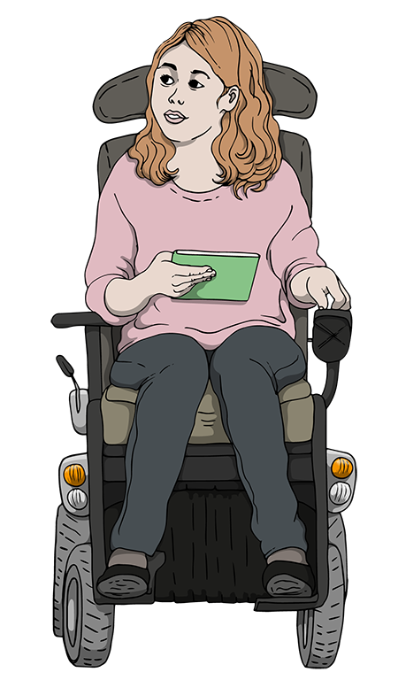
Om hedersrelaterat våld
och förtryck
Dubbel eller trippel utsatthet
En ung person kan stå utanför normen på mer än ett sätt. En person kan leva i en hederskontext samtidigt som personen har en funktionsnedsättning och/eller till exempel är homosexuell. Detta kan innebära en extra utsatthet.
Notes:
De heteronormativa föreställningarna innebär att hbtqi-personers sexuella läggning, könsidentitet eller könsuttryck betraktas som ett hot mot familjens heder. Hbtqi-personer kan utsättas för samma typ av hedersrelaterat våld och förtryck som andra unga men specifikt förekommer även så kallade omvändelseförsök, detta är ett exempel på vad som kan kallas för dubbel utsatthet.
Unga personer med intellektuell funktionsnedsättning som utsätts för hedersrelaterat våld eller förtryck är en sårbar målgrupp eftersom dessa ofta står i en särskilt tydlig beroendeställning till gärningsmannen eller gärningsmännen och har andra referensramar. Våld och förtryck mot denna grupp kan vara särskilt svårupptäckt eftersom förtrycket kan ta sig andra uttryck än det förtryck som utövas i förhållande till personer som inte har en intellektuell funktionsnedsättning. Det kan till exempel handla om att hen manipuleras eller övertalas att gifta sig genom exempelvis prat om bröllopskläder och festligheter.

Slide 15
Diskussion utifrån verkligt exempel
” Ung pojke som är gay, har kommit ut för sig själv och sina vänner. Han kan inte leva som sig själv i sin egna familj. Han ville att vi skulle prata med hans föräldrar. Jag funderade på hur jag ska möta detta för stunden? Man tänker alltid. Det är en väldigt skör tråd att det är vardag för barnen och att det kan vara livsfarligt. Vi tog hjälp av sakkunniga i kommunen för att se över riskerna att genomföra samtalet med föräldrarna. Vi vet att de älskar honom men det kan ju finnas risker varken han eller vi känner till. Det är en jättestor familj i alla städer i Sverige.”
– Fritidsledare
Notes:
Förslag på diskussionsmetod:
Diskussion i helgrupp

Slide 16
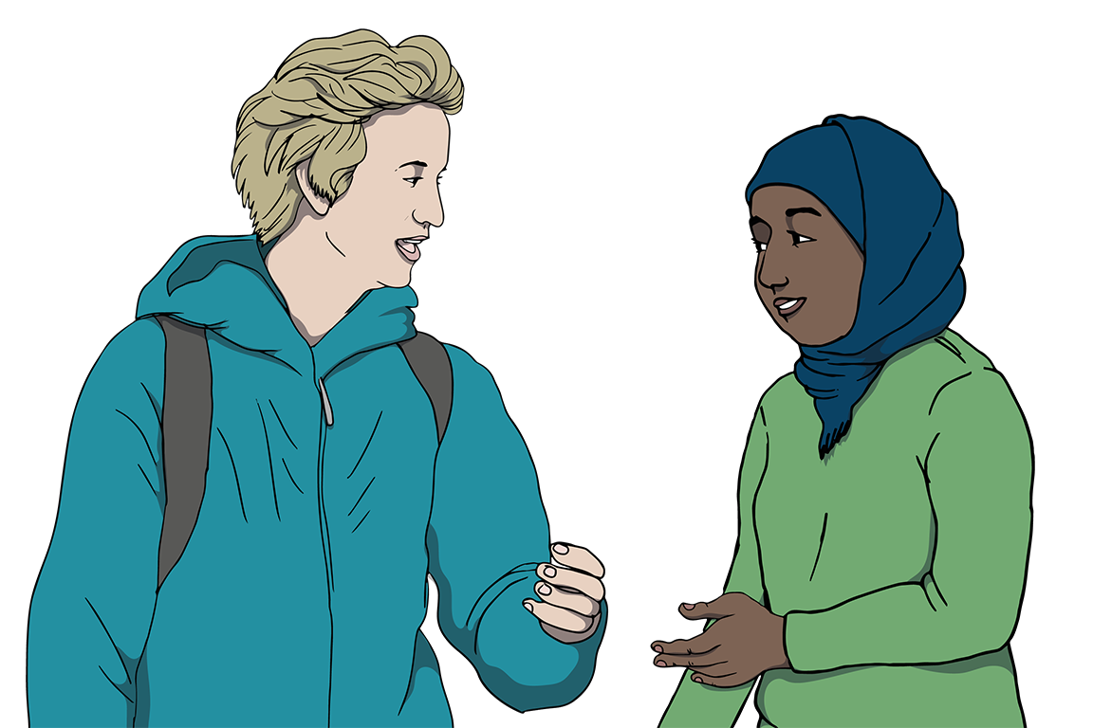
Diskussionsfrågor
Beskriv den dubbla utsattheten som pojken är utsatt för.
Hur kan ni gå tillväga för att stötta den unga och undvika ökad risk för dennas situation?
Notes:
Diskussion i grupp, Diskussion i helgrupp

Slide 17
Vilka föreställningar har du om vem som är utsatt för hedersrelaterat våld och förtryck? Vilka föreställningar kan påverka våra möten och samtal med unga som är eller kan bli utsatta för hedersrelaterat våld och förtryck?
Reflektion
Notes:
Förslag på diskussionsmetod:
Bikupa och summering i helgrupp

Slide 18
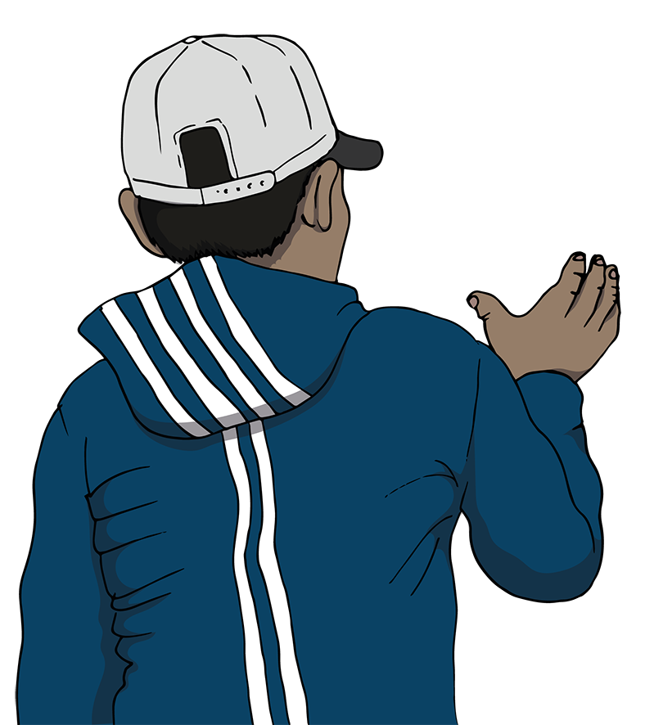
Föreställningar om vem som är utsatt för heders- relaterat våld och förtryck
Unga flickor och kvinnor
Kommer från vissa länder
Våldet är grovt eller dödligt
Notes:
Föreställningar likt dessa gör att många unga som utsätts inte uppmärksammas. De passar inte in i mallen för utsatta personer. Det gäller exempelvis personer med funktionsnedsättningar, killar, hbtqi-personer, unga som har vuxit upp i Sverige och unga som kommer ensamma till Sverige. Även personer som utsätts för psykiskt våld riskerar att missas.

Slide 19
Hur kan vi upptäcka om barn och unga lever med våld och förtryck?
Reflektion
Notes:
Förslag på diskussionsmetod:
Bikupa och summering i helgrupp. Titta sedan tillsammans på exempel på tecken på utsatthet i nästa slide.

Slide 20
Hur kan vi upptäcka våld och förtryck? Tecken på utsatthet hos unga
Den unga får inte klä sig som hen vill
Har plötslig och oförklarad frånvaro från skolan
Verkar särskilt orolig inför lov eller semester
Saknas efter lov eller semester
Blir tyst eller orolig vid samtal om våld och utsatthet
Uttrycker oro, ångest och depression
Har svårt att koncentrera sig i klassrummet eller på jobbet
Måste alltid skynda sig hem efter skolan eller jobbet
Känner stor oro om skolpersonal kontaktar familjen
Har anhöriga som ringer och kontrollerar var den unga befinner sig
Får inte ha vänner av annat kön eller välja egna vänner
Får inte ha en partner eller sex före äktenskapet
Måste ha familjens godkännande av partner
Får inte delta på aktiviteter efter skolan eller jobbet
Får inte vara med på alla lektioner, till exempel simundervisning
Har inte kontroll över sin egen ekonomi, även om hen har egen inkomst
Måste kontrollera och bevaka systrar och kvinnliga släktingar

Slide 21
Din roll i det våldsförebyggande arbetet mot hedersrelaterat våld och förtyck
Del 2

Slide 22
Barn och unga har rätt till en uppväxt fri från våld
Att arbeta med barn innebär att arbeta med barns rättigheter!
Barn och unga har rätt till en uppväxt fri från våld och en meningsfull och utvecklande fritid enligt barnkonventionen (artikel 19, artikel 31).
Sveriges ungdomspolitiska mål är att alla unga ska ha goda levnadsvillkor, makt att forma sina liv och inflytande över samhällsutvecklingen.
Notes:
Ha med barnkonventionen vid sidan och ringa in artikel 19 och 31

Slide 23
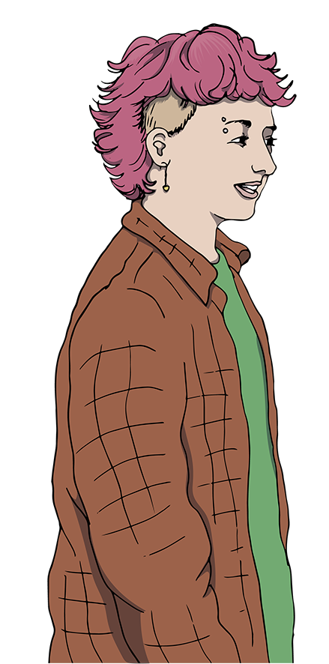
Våldsförebyggande insatser inom den öppna fritidsverksamheten bidrar till att stärka ungas rätt till en meningsfull och utvecklande fritid. Att arbeta främjande genom att bidra till att unga kan tillhöra goda sociala nätverk och ha meningsfulla fritidsaktiviteter kan i sig verka våldsförebyggande.
Fritidsledaren och andra yrkesverksamma på ungas fritid är en viktig del av ett brett våldsförebyggande arbete i samverkan med andra aktörer och professioner.
Barn & ungas rättigheter

Slide 24
Den öppna fritidsverksamheten har genom sitt främjande arbete en viktig roll i det våldsförebyggande arbetet
Verksamheterna bygger på frivillighet med intresse- och lustdrivna aktiviteter där barn och ungas behov och intressen står i centrum.
Det kan vara ett av få ställen där unga frivilligt träffar professionella vuxna som de kan bygga tillitsfulla relationer till.
Förtroendekapitalet är en viktig nyckel i arbetet med att förebygga både våld och begränsande/kontrollerande strukturer.

Slide 25
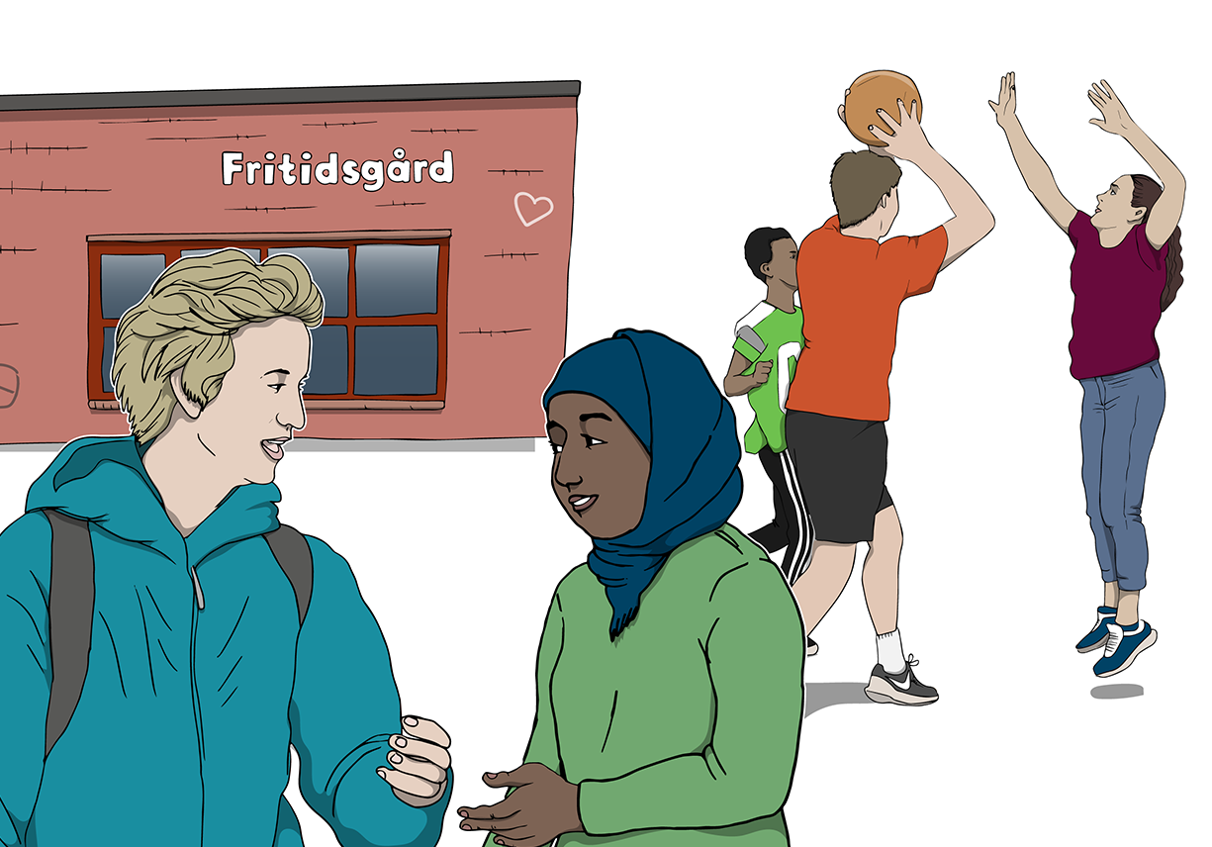
Den öppna fritidsverksamheten kan nå unga utanför det organiserade föreningslivet, unga i områden med socioekonomiska utmaningar och på landsbygden.
För vissa barn och unga utgör öppen fritidsverksamhet idag den enda trygga arenan, när det inte fungerar i hemmet eller i skolan.

Slide 26
Vad har du för roll i det förebyggande arbetet mot hedersrelaterat våld och förtryck?
Reflektion
Notes:
Diskussion i helgrupp. Alternativt i mindre grupper.

Slide 27
Samtalsstöd
Del 3

Slide 28
Samtal för att upptäcka hedersrelaterat våld och förtryck
Att arbeta våldsförebyggande handlar dels om att förhindra att våld uppstår och dels om att se till att våld inte upprepas.
Samtal med unga kan fylla båda dessa funktioner beroende på när och med vem samtalet hålls. För detta behövs olika typer av samtal.
Det är viktigt att du känner dig trygg med att ställa frågor och att du vet hur du kan bemöta svaren.
Om du misstänker hedersrelaterat våld eller förtryck prata gärna med en kollega eller chef om hur ni bör agera.
Notes:
Om det finns en handlingsplan eller andra rutiner informera gärna om detta.

Slide 29
Samtal för att upptäcka hedersrelaterat våld och förtryck
Ett sätt att upptäcka våld är att återkommande ställa frågor på rutin till den unga, och inte bara vid misstanke om våld.
Unga som är eller har varit utsatta för våld eller kontroll brukar inte berätta om det självmant.
Det går aldrig att veta hur en ung person har det utan att ha samtal om hur hens liv ser ut. Att ställa frågor kan vara ett sätt att hjälpa den unga att berätta om sin utsatthet.
I öppna verksamheter kan det ibland vara svårt att ha enskilda samtal. Då kan du visa att du är öppen och intresserad av att veta mer om den ungas liv genom att ta initiativ till samtal vid olika tillfällen.

Slide 30
Samtal för att upptäcka hedersrelaterat våld och förtryck
Om det blir fel i samtalet med den unga – våga säga att du agerade fel/sa något klantigt: ”Nu märkte jag att något förändrades. Förlåt, var det något jag sa?”
Berätta att du finns till för att lyssna och vad som gäller kring anmälningsplikt.

Slide 31
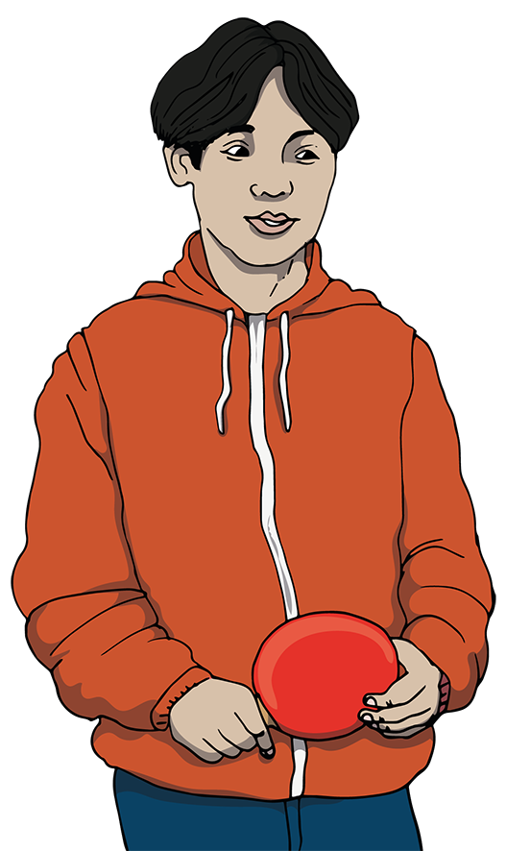
Samtal för att upptäcka hedersrelaterat våld och förtryck
Förlåt, sa jag något tokigt?
Om du i ett samtal får reda på att den unga är eller kan vara utsatt för våld eller förtryck kan det kännas som att du behöver agera snabbt och kraftfullt. Det kan stämma i vissa fall, när läget är akut. Men i många fall är det viktigare att lyssna in den unga, ge information om hens rättigheter och vilket stöd som finns och att förmedla hopp.
Ibland kan det vara svårt att avgöra hur akut läget är, då är det viktigt att du rådgör med exempelvis din chef eller en kollega.
Du kan även ringa stödtelefoner (se mer om detta senare).

Slide 32
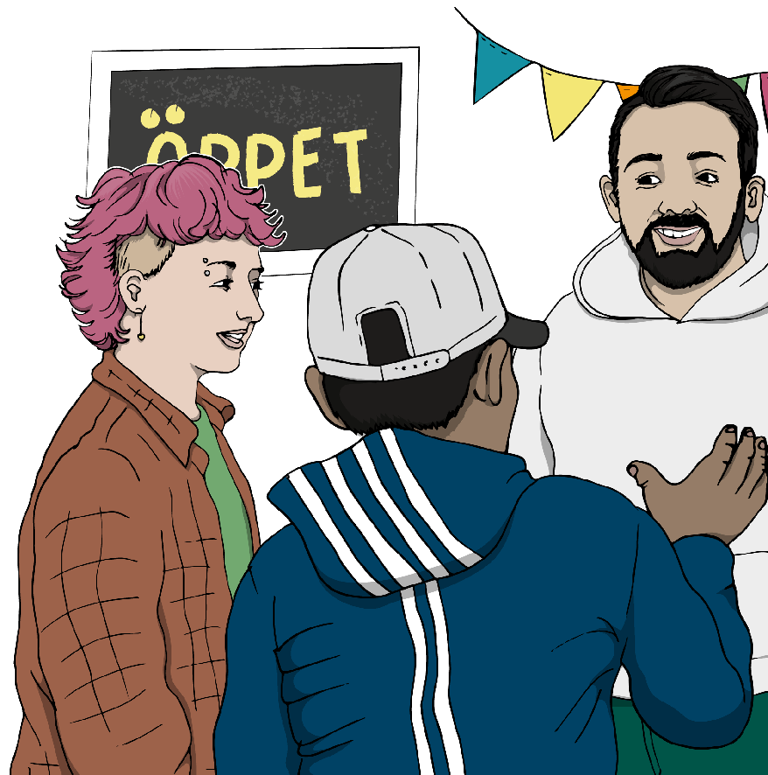
Samtal för att upptäcka hedersrelaterat våld och förtryck
Hålla samtal med de unga
I vissa fall kommer du att behöva göra en orosanmälan till socialtjänsten (se mer om detta senare).
När du tar initiativ till samtal med unga om deras liv ökar du chansen för att upptäcka utsatthet för våld och kontroll. Därför behöver du ibland kunna ha svåra samtal, även om du är rädd för att göra fel.

Slide 33
Att ställa frågor
Det är bra att börja med öppna och utforskande frågor när du samtalar med unga. Utifrån svaren du får kan du sedan bli mer och mer konkret. Öppna frågor hjälper den unga att berätta med egna ord. Öppna frågor börjar ofta med hur, när, vem, var eller vad.
Du kan till exempel ställa frågor kopplade till skolan eller fritidsintressen: – Hur är det i skolan? – Hur ser din fritid ut? – Vad tycker du om att göra? – Hur ser du på framtiden?

Slide 34
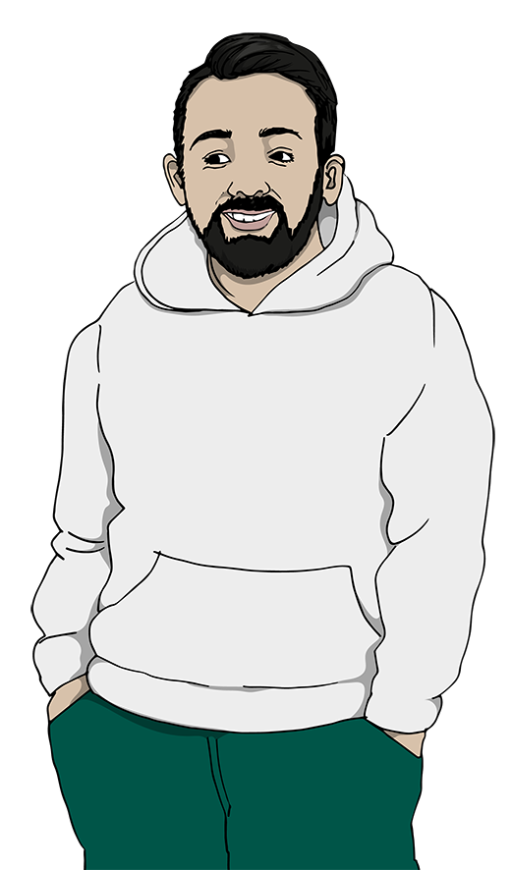
Att ställa frågor
Börja med öppna och utforskande frågor
Du kan också ställa frågor som utforskar vad den unga får och inte får göra: – Vad är det du inte får göra som du vill göra? – Vad är det du måste göra som du inte vill göra?
Ibland kan du behöva förtydliga varför du ställer frågor: – Tycker du det känns konstigt att jag ställer de här frågorna? Jag ställer sådana frågor eftersom jag vet att det finns unga som begränsas eller kontrolleras på olika sätt.

Slide 35
Att ställa frågor
Ibland är det även bra att ställa mer slutna frågor då det kan vara svårt för den unga att svara på öppna frågor eftersom utsattheten är det normala för hen.
Exempel på mer sluten fråga – Jag vet andra som upplevt X eller har det så här. Är det så för dig med?

Slide 36
Att ställa frågor
Ibland är det även bra att ställa mer slutna frågor
Vid samtalets slut summera gärna vad ni har pratat om och kontrollera att du har uppfattat rätt. Innan ni skiljs åt, bestäm tillsammans hur ni går vidare och när ni ses igen.

Slide 37
Exempel på att möjliggöra samtal om vård
Ett sätt att föra samtal med era unga om utsatta situationer, rättigheter och våld kan vara att göra det i samband med gruppaktiviteter som har ett annat fokus. Det kan till exempel vara vid specifika tjej- eller killkvällar.

Slide 38
Jag har märkt att när man har känsliga ämnen så kommer inga. Särskilt om vi går ut i sociala medier. Inför tjejmässan som vi hade fick vi kritik på grund av att det var inriktat på hår, handmassage och så vidare – sådant som kan uppfattas som tjejigt. Men vi hade även bilder på VR-glasögon och liknande. Men andra, alltså de som kritiserade, fattar inte att tjejerna inte får komma annars om vi inte bara har lättsamma bilder. Vi skrev ju liksom inte att tjejjouren och ungdomsmottagningen skulle komma på besök. – Fritidsledare
Att diskutera:
Vid vilka aktiviteter eller tillfällen skulle ni kunna lyfta frågor om hedersrelaterat våld och förtryck?
Notes:
Diskutera i helgrupp

Slide 39
Exempel på frågor att ställa för att upptäcka hedersrelaterat våld och förtryck
Rätten till privatliv innebär till exempel att få ha sin mobiltelefon ifred – Får du använda din mobil som du vill? – Hur skulle du vilja använda din mobil?
Rätten till utbildning innebär till exempel att inte behöva missa undervisning i skolan – Jag har märkt att du ofta är borta från idrotten/biologin/undervisningen om sexualitet, samtycke och relationer. Hur kommer det sig?
Notes:
Deltagarna kan här få komma med förslag på fler passande frågor. Ev skapa olika scenarier

Slide 40
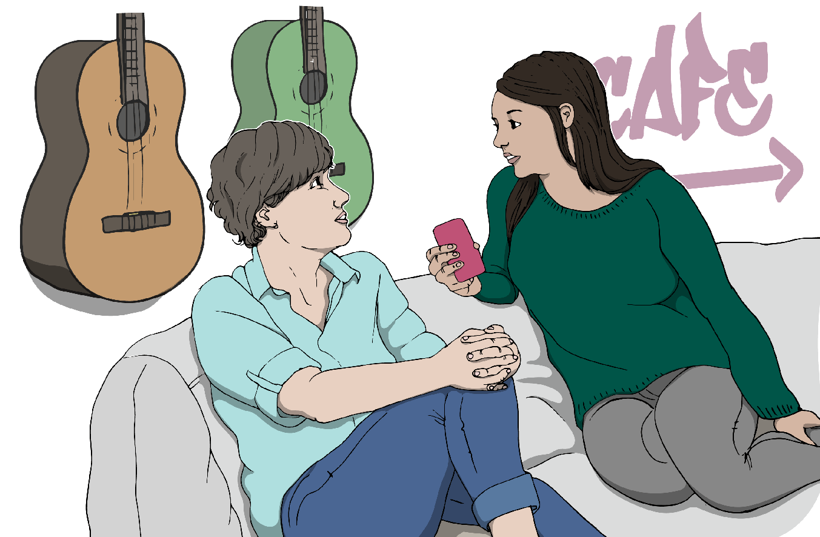
Exempel på frågor att ställa för att upptäcka hedersrelaterat våld och förtryck
Rätten till frihet innebär till exempel att kunna välja sin partner
– Får du själv välja vem du vill vara tillsammans med? Hur känns det? – Tror du att du i framtiden kommer få välja om du vill gifta dig och vem du i så fall ska gifta dig med? Hur känns det?

Slide 41
Reflektion
Vilka tankar, känslor och frågor har vi om att prata med unga om hedersrelaterat våld och förtryck? Hur trygg känner du dig med att ha samtal med unga om hedersrelaterat våld och förtryck?
Jag känner mig trygg.
Jag känner mig trygg men behöver mer kunskap.
Jag känner mig inte trygga.
Notes:
Diskussionsförslag: Prata i mindre grupper och sedan i helgrupp.

Slide 42
Reflektion
Brukar du ställa frågor på rutin? När, och i vilka sammanhang, kan det vara opassande att ställa frågor för att upptäcka hedersrelaterat våld och förtryck?
Notes:
Diskussionsförslag: Egen reflektion och sedan reflektion i helgrupp. Om tid finns iscensätt några situationer så att deltagarna får öva samtal.

Slide 43
Samtal och avstämningar med kollegor
Samtal om utsatthet, makt, våld och kontroll kan vara utmanande både för dig och för den du pratar med. Ta stöd och hjälp av en kollega eller någon annan vuxen i din närhet. Ett samtal med en kollega eller chef kan fungera både som ett känslomässigt stöd och ett bollplank.
Ett sätt kan vara att skriva in teman som trygghet och oro för våld som en återkommande punkt vid arbetsplatsträffar eller andra regelbundna personalgruppsmöten.

Slide 44
I samtal med kollegor om hedersnormer kan du även behöva vara uppmärksam på om du märker att en kollega delvis eller helt delar synen på hedersnormer. Det kan på samma sätt som med verksamhetens besökare även vara så att din kollega lever i en hederskontext.
Samtal och avstämningar med kollegor

Slide 45
Rutiner för att upptäcka och motverka hedersrelaterat våld och förtryck
Del 4

Slide 46
Om anmälningsskyldighet
I vissa fall kommer du att behöva göra en orosanmälan till socialtjänsten. Det behöver du göra som fritidsledare om du arbetar med barn och unga under 18 år och misstänker att någon du möter far illa.
För att göra en orosanmälan behöver du inte ha några bevis. Det är inte du som ska utreda om något hänt utan det är socialtjänstens uppgift.
Det är viktigt att du har med dig den unga i processen om du behöver göra en orosanmälan. Den unga har rätt att bli informerad och vara delaktig i det som sker. Att få veta vad som händer och varför ökar både den ungas känsla av trygghet och förtroende. Det kan också ge den unga realistiska förväntningar och minska besvikelse och känslor av maktlöshet. Det är dock inte den unga som ska göra en bedömning om en anmälan ska göras eller inte.

Slide 47
Om anmälningsskyldighet
Du behöver inte kunna allt själv, men du behöver veta vilket ansvar du har gentemot den unga. I det ingår att veta när det är dags att lämna över till en annan vuxen som har mer kunskap. Det kan till exempel handla om att den unga behöver prata med en expert på området eller komma till ett akut skyddat boende.
Ta reda på vad som gäller för just din verksamhet när det kommer till anmälningsplikten. Detta kan ni göra via socialtjänsten. Det kan vara bra att ta med det i en handlingsplan för ert våldsförebyggande arbete så att det är väl förankrat bland all personal.

Slide 48
Rutiner vid misstanke eller upptäckt av hedersrelaterat våld och förtryck
Att diskutera: Har vi en rutin för vad vi ska göra om vi misstänker eller upptäcker våldsutsatthet för hedersrelaterat våld och förtryck?
Känner vi i personalen till den och utgår från den?
Det är viktigt att det finns uppdaterade rutiner kring hur personalen ska agera vid misstanke eller upptäckt av hedersrelaterat våld och förtryck.
Sådana rutiner kan ingå i en handlingsplan som beskriver hur verksamheten arbetar våldsförebyggande och hur personal i verksamheten ska agera vid misstanke om våld och oro bland besökare.
Handlingsplanen bör innefatta information om anmälningsskyldighet och samverkan.
Notes:
Mer som en information att fundera på i kommande arbete. Något som varje arbetsplats borde ha som rutin. Vad tänker vi kring det?

Slide 49
Rutiner vid misstanke eller upptäckt av hedersrelaterat våld och förtryck
Exempel på steg-för-steg-lista
Diskutera med kollegor/chef
Samtala med berört barn
Koppla in andra aktörer
Är frågan ”vår” eller ska vi lämna över till annan aktör?
Notes:
Diskussionsfråga i helgrupp. Koppla till socialpedagogik där anmälningsfrågor är viktiga inslag.

Slide 50
Diskussion kring verkligt exempel
Att diskutera: Känner ni igen er?
Hur skulle du agera i en sådan här situation?
Kan man se detta som en våldsutövning?
Finns det några andra aktörer ni kan prata med, exempelvis skolan, för att se om detta är återkommande?
”Vi hade tjejevent i fredags, och där ser vi så tydligt vilka som kommer och inte. Vissa får inte vara på fritidsgårdar om killar finns där. Föräldrarna frågar alltid om det kommer finnas killar där. Det är ett stort problem. Vårdnadshavare måste förstå vad vi gör på fritidsgården och att tjejer och killar behöver blandas.”
– Fritidsledare
Tänk på! Vid oro eller misstanke om våld ska du anmäla till socialtjänsten

Slide 51
Diskussion kring verkligt exempel
Att diskutera: Känner ni igen er?
Hur skulle du agera i sån här situation?
Kan man se detta som en våldsutövning?
Finns det några andra aktörer ni kan prata med, exempelvis skolan, för att se om detta är återkommande?
”När vi har idrott, eller gör utflykter då är det vissa tjejer som inte brukar få vara med, varför vet jag inte. Det gäller några stycken. Jag vet inte om vi har pratat med deras föräldrar.”
– Fritidsledare
Tänk på! Vid oro eller misstanke om våld ska du anmäla till socialtjänsten

Slide 52
Exempel på när besökare kontrollerar varandra
Hur ska detta hanteras?
Tre killar kommer till en fritidsverksamhet och säger till två tjejer att de ska gå hem.
Hur skulle du agera i en sån här situation?
Kan man se detta som en våldsutövning?
Har det någon betydelse om killarna har en relation till tjejerna?
Partners
Kusiner
Syskon
Notes:
Diskussionsfråga i helgrupp.

Slide 53
Det är ganska vanligt att hedersrelaterat våld och förtryck börjar med vissa begränsningar som sedan ökar ju äldre barnet blir. Oftast blir begränsningarna mer omfattande ju äldre barnet blir. Det kan exempelvis handla om att den unga blir kär eller blir mer självständig på sin fritid.
Reflektion
Notes:
Hur tänker deltagarna utifrån detta?

Slide 54
Samverkan och kontaktuppgifter till andra aktörer
Del 5

Slide 55
Viktiga stödfunktioner vid misstanke om hedersrelaterat våld och förtryck
Nationellt centrum mot hedersrelaterat våld och förtryck har en stödtelefon för yrkesverksamma.
Du kan ringa om du vill lyfta en fundering som rör hedersrelaterat våld och förtryck eller om du behöver vägledning i ett ärende. De kan bland annat svara på frågor om:
bemötande
hur upptäcka utsatthet
hot- och riskbedömningar
omhändertaganden och placeringar
samverkan och information om gällande lagstiftning
Du behöver inte uppge namn eller personnummer för den person ditt ärende gäller.
Telefonnummer:
010-223 57 60.
Telefonen är bemannad helgfria vardagar, måndag till fredag, 9–16.

Slide 56
Viktiga stödfunktioner vid misstanke om hedersrelaterat våld och förtryck
Linnamottagningen/Kvinnors nätverk. Linnamottagningen ger stöd, skydd och rådgivning till tjejer och killar som utsätts för kontroll, hot och våld från familj, släkt och andra närstående. Även yrkesverksamma kan vända sig hit för rådgivning, handledning och utbildning. Mottagningen har HBT- och kulturkompetens. Telefonnummer: 020-40 70 40. Telefonen är bemannad 8–22 (efter 17 endast akuta ärenden).

Slide 57
Viktiga stödfunktioner vid misstanke om hedersrelaterat våld och förtryck
Kommun: Socialtjänst samt barn- och ungdomsverksamheter (eller motsvarande). Kolla om det finns regionala resurscentra mot hedersrelaterat våld och förtryck i er region eller särskilda resursteam i er kommun.
Fältverksamhet eller motsvarande
Skola
Polis
Länsstyrelsens våldsförebyggande samordnare eller motsvarande
BUP (barn- och ungdomspsykiatri)
Kvinnojourer
Organisationer som arbetar mot hederskultur och hedersrelaterat våld

Slide 58
Du ska veta hur du bör
agera om du upptäcker
hedersrelaterat våld
och förtryck!
Det är viktigt att
ha kunskap om
våldets uttryck
Du kan göra skillnad!
Notes:
Detta var ju huvudbudskapen för workshopen. Läs upp dom igen för deltagarna.

Slide 59
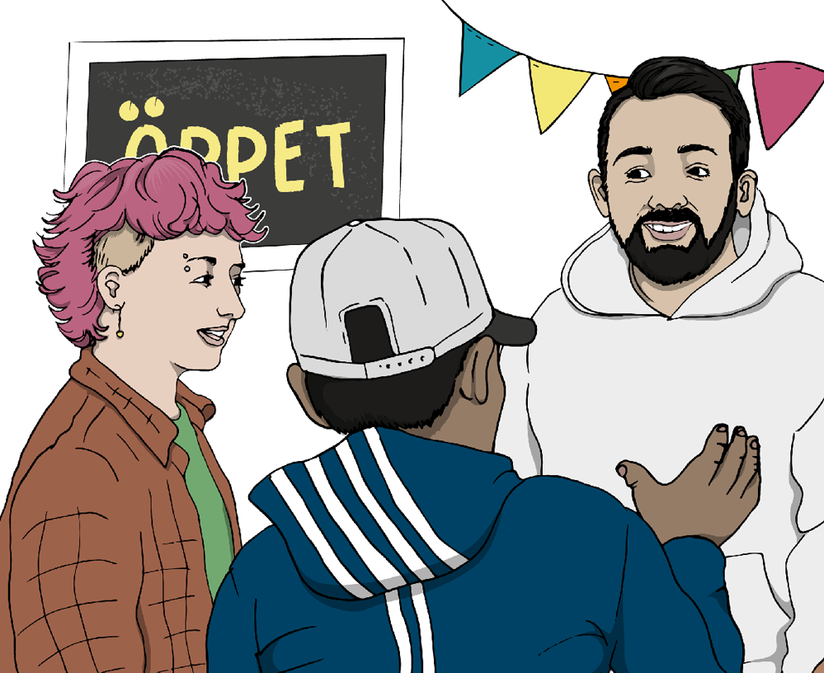
Avslutning
Vad är de tre viktigaste sakerna du tar med dig?
Vad kommer du att göra annorlunda efter det vi har gått igenom? Vad kommer du börja med, fortsätta med och sluta med?
Notes:
Reflektion i form av bikupa eller runda.

